Slide 1
Communication
La personnalité fin

Slide 2
L’extraversion et l’introversion
La tendance extravertie est caractérisée par :
  Un écoulement de la libido vers l’extérieur.
  Un intérêt pour les événements et les choses.
  Une dépendance envers le monde extérieur et le monde social. Ils sont davantage touchés par l’opinion des autres que les introvertis.
Ce sont des individus :
  Sociables & généralement en bon terme avec les autres.
  Qui montrent de l’assurance ds groupe, même s’ils ne connaissent pas tout le monde.
  Qui sont habituellement de bons meneurs d’hommes.
  Qui préfèrent l’action à la réflexion.
  Qui sont un peu plus superficiels que les introvertis.
En cas de conflit les extravertis :
  Demeurent dans la situation, argumentent et tentent de reconstruire la relation.
Notes:
En préliminaire – effectuer le test introversion et extraversion (déjà distribués aux étudiants et sur LÉA au besoin)

Slide 3
L’extraversion et l’introversion suite…
La tendance introvertie
  Cette tendance se caractérise par un écoulement de la libido vers l’intérieur.
Ils sont portés à :
  Préférer la réflexion à l’action.
  Adopter une attitude de retrait dans les situations sociales.
  Aimer et rechercher des moments de solitude, d’intimité et de réflexion.
  Manquer d’assurance dans les situations sociales.
  Sont de bons conseillers auprès des leaders.
Conclusion sur les tendances
  Un pur introverti / extraverti n’existe pas. Nous avons plutôt une tendance à l’introversion ou une tendance à l’extraversion.
  Si une tendance domine au niveau conscient, l’autre domine au niveau inconscient.
  Lorsque débute le processus d’individuation vers quarante ans, il est fréquent de voir se développer les côtés cachés d’une personne.
  Un individu peu loquace devient plus sociable, alors qu’une personne plus active et sociable éprouve le besoin de solitude et de réflexion.

Slide 4
Le triangle dramatique…
Le Sauveteur
  Celui qui veut rendre service sans qu’on le lui demande.
  Il agit ainsi pour se sentir important.
  Ce jeu découle du Parent Nourricier excessif qui espère être conditionnellement accepté
La victime
  Celui qui s’organise pour que d’autres résolvent son problème. Il trouve habituellement quelqu’un pour le plaindre ou le conseiller (sauveteur) en pure perte puisqu’il ne souhaite pas vraiment résoudre le problème qui le priverait des attentions tant recherchées.
  Les victimes rebelles cherchent à provoquer au risque d’être punies ou sérieusement atteintes dans leur intégrité physique ou morale.
  Les victimes soumises utilisent une pseudo-impuissance, à partir d’une position auto-dévalorisante, et cherchent à être prises en charge.
Le persécuteur
  Celui qui veut prendre l’autre en faute et dénier sa responsabilité. Ce jeu découle du Parent Normatif excessif et tend à soulager inconsciemment une culpabilité interne provoquée via éducation autoritaire dont la contrainte interne est souvent : «Sois parfait ».
Notes:
Le triangle dramatique met en évidence un scénario relationnel typique entre Victime, Persécuteur et Sauveur (ces rôles étant symboliques, une même personne peut changer de rôle).
C'est une schématisation qui tend à exprimer que si une personne utilise un de ces rôles (par exemple la victime), elle entraîne l'autre à jouer un rôle complémentaire (le Sauveur ou le Persécuteur). L'expression de ce scénario permet de déceler la mécommunication : on peut souvent l'utiliser pour exprimer les mécanismes ayant généré un conflit.

Slide 5
Comment ne pas entrer dans le triangle dramatique
Pour ne pas se transformer en sauveteur ou persécuteur
Je comprends ta demande / ton besoin mais je ne serai pas en mesure de te dire oui parce que + insertion d’une attribution externe + utilisation de la technique du disque cassé ou envoyez la personne vers un sauveteur qui n’a pas eu le cours de communication !
En d’autres mots et plus sérieusement, l’affirmation permet de ne pas entrer dans le triangle dramatique !
Notes:
Exemple de la demande des notes de cours
Ici, vous remarquerez que la stratégie est la même que celle de l’affirmation où on fait valoir ses besoin, mais tout en respectant l’autre.

Slide 6
L’approche psychanalytique - Analytique
Lignes directrices et principaux concepts
  Approche élaborée par S. Freud au début du 20e siècle comprenant 2 topiques (modèles): les niveaux de conscience & les instances de la personnalité
  Première topique : les trois niveaux de personnalité
    Le conscient : tout ce dont nous sommes conscients.
    Le préconscient: tout ce qui peut ê à la conscience pour peu qu’on fasse un effort.
    L’inconscient: Plus grande partie de l’esprit humain formé de nos pulsions, nos instincts, nos envies et de tout ce qui est trop chargé émotivement et que l’on a refoulé pour ne plus s’en souvenir.
  Deuxième topique : les trois instances de la personnalité
    Le Ça, le Moi et le Surmoi
Notes:
Préconscient : Un simple effort de mémorisation le fait émerger dans le conscient.
Cette approche, principalement influencée par la psychanalyse, fait beaucoup appel au concept d'inconscient. Les difficultés présentes sont conçues comme ayant leurs origines dans les conflits irrésolus de l'enfance. La méthode analytique classique consiste à interpréter le discours (où la libre association est importante) et les fonctionnements actuels pour élucider les conflits non résolus. Il s'agit traditionnellement d'une démarche qui peut être très longue. Des approches plus court terme, dont la thérapie de soutien qui vise à renforcer les mécanismes d'adaptation actuels, sont aussi développées.

Slide 7
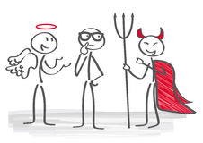
Approche psychanalytique deuxième topique: les instances de la personnalité
Le Ça
  Structure de la personnalité qui cherche une satisfaction immédiate.
  Le ça est régi par le principe de plaisir: recherche de plaisir et évitx de la douleur.
  Nos besoins, nos envies et nos pulsions originent du ça.
  À la naissance nous ne sommes qu’un énorme Ça, formé des pulsions primitives.
  Ne tient pas compte de la réalité.
Le Moi
  Émerge suite aux frustrations que subit le ça. Il est impossible de toujours obtenir ce que l’on veut, au moment où on le veut.
  Le Négociateur, il négocie avec le ça et surmoi pour décider, et ce, en respectant le principe de réalité.
  La meilleure solution du Moi est souvent de différer la gratification dans le temps ou de trouver un dérivatif. Une pulsion non déchargée ou refoulée peut resurgir à tout moment et être alors difficilement contrôlable.
Le Surmoi
  Structure formée de tout ce que l’enfant a perçu des attentes, des valeurs et des interdits parentaux ainsi que de ceux provenant de la société.
  Deux parties: conscience morale et idéal du moi.
  Si le surmoi est transgressé, l’individu vivre de la culpabilité aussi intolérable que la frustration pour le ça.
Notes:
Surmoi:
Se forme à l’aide des processus d’identification et d’introjection.

Slide 8
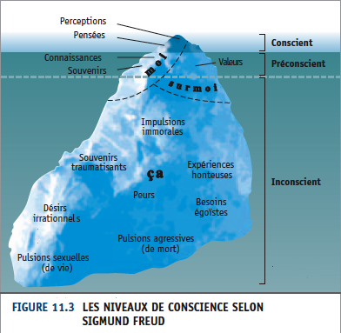
Approche psychanalytique: combinaison des deux topiques
Il est possible d’utiliser la métaphore de l’iceberg pour illustrer la combinaison des 2 topiques de Freud.
Le Ça se retrouve seulement dans l’inconscient. Il doit passer par le Moi pour faire valoir ses envies et accéder à la conscience.
Le Moi et le Surmoi sont constitués des trois niveaux de conscience.
Lorsque le Ça envoie ses exigences à la partie inconsciente du Moi et que celui-ci les refuse sans trouver de moyens pour les satisfaire, on ne s’apercevra de rien (refoulement).

Slide 9
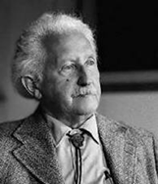
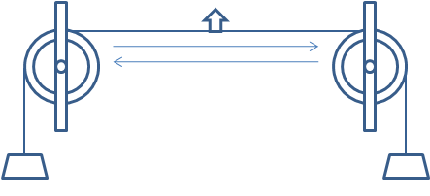
Théorie psychosociale d’Erik Erikson
Introduction
  Erikson propose que chacun des stades du développement psychosocial active une crise liée à un enjeu spécifique qui doit se résoudre par l’atteinte d’un équilibre satisfaisant entre les forces ou pôles qui s’opposent (l’un négatif et l’autre positif), faute de quoi le développement du Moi risque d’être compromis.
  Une crise est ici vue comme une occasion de développement, un moment où un nouvel équilibre doit être établi.
  La résolution saine d’une crise ne consiste pas en l’abandon total du pôle négatif, mais plutôt dans l’intégration des deux pôles
  Une résolution saine ou un équilibre satisfaisant réfère à un développement se situant davantage dans le pôle positif que dans le pôle négatif
Notes:
Davantage dans le pôle positif que négatif ce qui veut dire qu’un léger développement dans le pôle négatif est souhaitable.
Illustration d’un équilibre satisfaisant via un dessin ex. poulies.

Slide 10
Théorie psychosociale d’Erikson suite…
  Surdévelopper le pôle positif entraîne une mésadaptation (mal adapté), alors que surdévelopper le pôle négatif entraîne une inadaptation (non adapté).
  Tous les enjeux sont interdépendants et s’interinfluencent.
  Les enjeux des huit stades sont actifs tout au cours de la vie ; toutefois, ils le sont davantage au cours d’un stade donné
  Le succès (i.e. l’atteinte d’un équilibre satisfaisant ) avec lequel chaque crise est résolue donne lieu au développement d’une vertu ou force adaptative de base.
Mésadaptation | Pôle positif | Force adaptative | Pôle négatif | Inadaptation
Notes:
Davantage dans le pôle positif que négatif ce qui veut dire qu’un léger développement dans le pôle négatif est souhaitable.
Illustration d’un équilibre satisfaisant via un dessin ex. poulies.

Slide 11
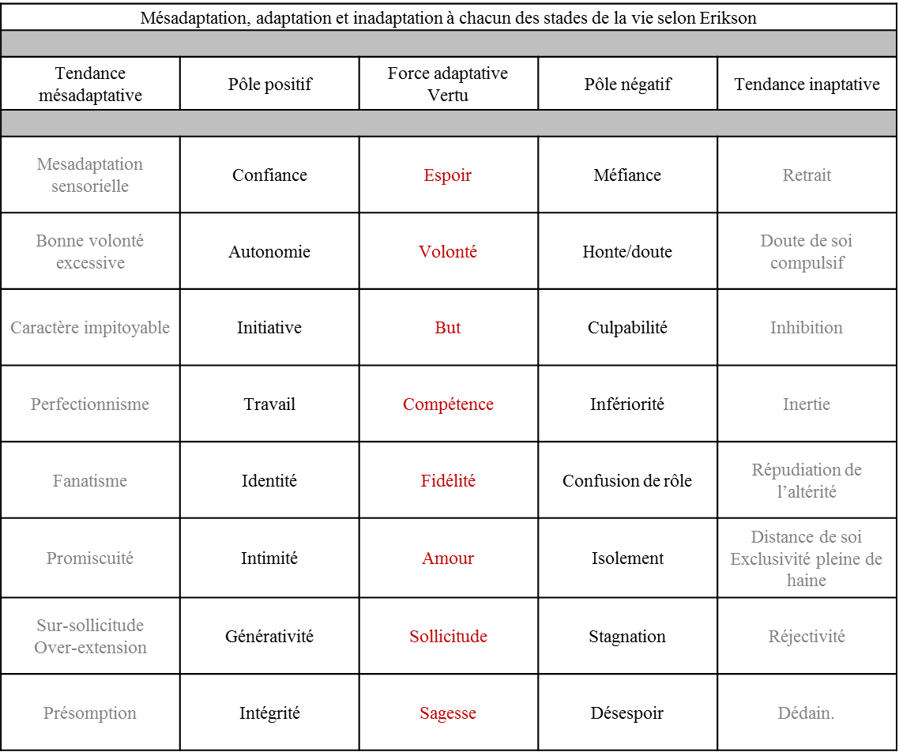
Retour sur l’attachement et la théorie psychosociale.
Le développement psychosocial d’un individu se fait, d’après Erikson, selon 8 stades.

Slide 12
Première crise
Confiance vs Méfiance fondamentale
Confiance vs méfiance (0-18 mois)
  Nourrisson ê totalement dépendant des autres pour la satisfaction de ses besoins et devra investir le monde d’un sentiment de confiance ou de méfiance
  L’acquisition de la confiance fondamentale est primordiale ds l’établissement de relations sociales saines.
  Si confiance= Env sécuritaire = ouverture au monde
  Si méfiance = Env hostile = peur de s’ouvrir aux autres
  Qualité de la relation avec la mère est déterminante
    L’attachement, selon Erikson, dépendra de la qualité de la réponse aux besoins, particulièrement aux besoins alimentaires, de son enfant.
  L’espoir est la vertu qui se développera d’un équilibre satisfaisant.
    croyance que ses besoins seront comblés et que ses désirs sont réalisables.
Mésadaptation Mésadaptation sensorielle (Naïveté ) | Pôle positif Confiance | Vertu Espoir | Pôle négatif Méfiance | Inadaptation Retrait / difficulté à s’abandonner
Notes:
Confiance vs méfiance
Enfant doit faire l équilibre entre la confiance (nécessaire au rapport intimes) et la méfiance (qui permet de se protéger)
Si confiance prédomine: développe vertu de l’espoir
Vertu ou force adaptative Espoir : croyance que ses besoins seront comblés et que ses désirs sont réalisables.
Si méfiance: perception que le monde est un endroit menaçant et imprévisible
Mésadaptation: moins adapté: présence de diffultées d’adaptation à son environnement
Inadaptation : mal adapté
Mésadaptation sensorielle : confiance excessive ces gens sont des poissons.
La confiance ou la méfiance se développe en regard de la satisfaction des besoins.
La mère doit répondre à ses besoins affectifs le mieux possibles.
Comparativement à freud qui considérait que le rôle de la mère était de nourrir (gratification) Erikson, voit la relation de nature plus affective.
Espoir : Confiance versus Méfiance (0-18 mois)[
Crise identité : Confiance versus Méfiance
Force adaptative : Espoir
Formulation de l’identité acquise : « Je suis ce qu'on me donne »
Le premier stade de la théorie d’Erik Erikson est centré sur les besoins basiques de l’enfant et des échanges avec ses parents. L’enfant dépend de ses parents, spécialement de sa mère, pour s’alimenter, se sentir bien, etc. Erikson établit un parallèle entre ce stade et le stade oral de la théorie psychanalytique. Sa relative compréhension du monde et de la société lui vient des parents et des interactions qu’ils peuvent avoir avec lui. Si ces parents lui apportent chaleur et une affection régulière et constante, l’enfant verra le monde où il vit comme un monde où règne la confiance. Si ces mêmes parents échouent à lui procurer un environnement sécurisant et une satisfaction pleine à ses besoins premiers, l’enfant le verra comme un monde de méfiance. Dans cette théorie, la tâche majeure du développement de l’enfant est d’apprendre comment, les autres, spécialement son entourage proche, satisfont, ou non, ses besoins premiers. S’ils se montrent fiables et constants, l'enfant apprendra la confiance (« les autres sont fiables et constants »). S’il en vient à être négligé, voire abusé, il apprendra la méfiance (« les autres sont non fiables et inconstants »).

Slide 13
Deuxième crise
Autonomie vs Honte/doute
Autonomie vs Honte/doute (18 mois-3 ans)
  Le sentiment de confiance développé lors de la première crise de l’enfant engendre le désir de s’ouvrir au monde extérieur. Il veut dorénavant explorer et agir de manière autonome.
  De plus, ses capacités motrices le lui permettent.
  L’enfant devra trouver l’équilibre entre son désir d’autonomie (indépendance) et, d’autre part, la honte et le doute qui surviennent lorsqu’il est confronté à des situations qui demandent de trop grandes habiletés.
  La volonté est la vertu associée à cette crise.
    Se définit par la détermination d’exercer à la fois le libre choix et la restriction personnelle
Mésadaptation Bonne volonté excessive | Autonomie | Vertu Volonté | Honte/doute | Inadaptation Doute de soi compulsif
Notes:
Le négativisme qui appa raît vers l’âge de deux ans est une manifestation normal d’autonomie
Volonté : Autonomie versus Honte et Doute (18 mois-3 ans)
Crise identité : Autonomie versus Honte et Doute
Question principale : « Puis-je accomplir des choses seul ou devrais-je toujours dépendre des autres ? »
Force adaptative : Volonté
Formulation de l’identité acquise : « Je suis ce que je puis vouloir librement »
Alors que l’enfant acquiert le contrôle de diverses fonctions (d’élimination - Erikson établit un parallèle entre ce stade et le stade anal de la théorie psychanalytique -, de locomotion), il commence à explorer son environnement proche. Les parents continuent à apporter de solides bases de sécurité à ce dernier afin que l’enfant puisse expérimenter et se lancer. La patience des parents et leurs encouragements aident à renforcer l’autonomie de l’enfant. des parents trop restrictifs ou pas assez encourageants instilleront le doute chez l’enfant qui arrêtera ses explorations. Les progrès des enfants (développement physique et musculaire, gain d’autonomie), leur permettent de satisfaire eux-mêmes certaines de leurs envies. Ils commencent à se nourrir, à s’habiller, à se laver eux-mêmes, à utiliser les toilettes. Si l’entourage proche encourage ce comportement, l’enfant développe son sens de l’autonomie et à se sentir capable d’affronter des difficultés. Mais, si les parents en demandent trop et trop tôt ou s’ils refusent de laisser l’enfant tenter de faire ces choses, ou encore se moquent de ses échecs, il pourra développer un sentiment de honte de lui-même et de doute en ses capacités à affronter la difficulté.

Slide 14
3e crise : Initiative vs Culpabilité
Crise de l’initiative et de la culpabilité
  E doit réaliser équilibre entre le désir d’élaborer et d’atteindre des buts et la culpabilité éprouvée a/c des jugements associés à ce qu’il veut faire
  Conflit fondamental : Initiative vs Culpabilité
    Conflit entre partie infantile de sa personnalité vs partie adulte de sa personnalité
    Pôle initiative: L’initiative correspond à une réponse positive à l’égard des défis proposés à l’enfant, d’une augmentation des responsabilités et l’acquisition nouvelles compétences
    Pôle culpabilité: Apparition de la culpabilité liée aux actes non-acceptables.
    Caractère impitoyable: Dénué de tout sentiment de culpabilité et de souplesse dans l’atteinte des buts et objectifs
    Inhibition: Phénomène psychique consistant en un blocage des fonctions intellectuelles ou de certains actes ou conduites
    La vertu est le but i.e. se fixer des buts socialement acceptable afin de ne pas vivre la culpabilité
Mésadaptation Caractère impitoyable | Initiative | Vertu But | Culpabilité | Inadaptation Inhibition
Notes:
Partie infantile : exubérante, désireuse de faire des nouvelles expériences, expérimenter ses nouvelles capacités
Partie adulte: raisonnée, vérifie légitimité de ses actions et motivations
Si objectifs illégitimes : sentiment de culpabilité
Si bonne résolution: développement du sens de l’initiative : courage d’agir sans culpabilité et par la peur de la punition = deviendra adulte responsable capable d’harmoniser plaisirs spontanés de la vie et le sens des responsabilité
Si mauvais résolution:
souffre de culpabilité et est susceptible de faire du refoulement, peut inhiber ses pulsions et être intolérant
Si initiative se dév trop librement: adulte peut s imposer exagérément sans tenir compte des autres
Suggestion : laisser enfant trouver son équilibre tout en encadrant étroitement ce dernier
. Une inhibition sexuelle. Vaincre ses inhibitions.

Slide 15
4e crise : Travail vs infériorité
4e crise du développement de la personnalité qui se produit au milieu de l’enfance où l’enfant doit maîtriser les compétences propres à sa culture, faute de quoi il développe un sentiment d’infériorité.
C’est de la comparaison et de la compétition que naîtra le verdict de compétence ou d’inadéquation.
Travail (compétence)
  Acquisition du sens du travail et de la participation aux activités de son milieu
  Nouvelles exigences physiques, intellectuelles, familiales et sociales
  L’apprentissage de nouvelles habiletés amène l’enfant à développer une grande estime de lui-même.
  L’implication et réussite ds activités confirment sa valeur personnelle
  Apprentissage du prestige résultant de la production d’un travail et du plaisir de l’achèvement d’un travail par l’attention soutenue et la persévérance
Notes:
C’est de la comparaison et de la compétition que naîtra le verdict de compétence ou d’inadéquation.
Comparaison avec les pairs, les autres enfants plus vieux et les plus jeunes, les parents, les demandes culturelles, intellectuelles physiques et sociales
Si sentiment de réussite: compétence
Si sentiment d’échec: infériorité
Entrée à l’école et la pratique de sport.
Développement pole positif: mésadaptation perfectionnisme
Développement pole négatif: inadaptation: 2 possibilités
bourreau de travail
impuissance acquise

Slide 16
4e crise : Travail vs infériorité suite…
Infériorité (inadéquation)
  Lors de la confrontation à son env., l’E peut percevoir son infériorité.
  Il se peut qu’il désespère de ses outils, de ses moyens ou de son statut
  Possibilité d’abandon de l’espoir d’être au même niveau que les autres
  L’E développe alors un sentiment d’infériorité
Mésadaptation : Virtuosité étroite : « Workaholic » & tendance obsessive.
Inadaptation : Comp. Inf. Peur d’échouer et des responsabilités & manque d’ambition
La résolution
  La compétence comme vertu est le libre exercice de la dextérité et de l’intelligence dans l’exécution des tâches dans lesquelles l’inhibition, causée par un sentiment infantile d’infériorité, est absente.
Mésadaptation Virtuosité étroite | Pôle positif Travail | Vertu Compétence | Pôle négatif Infériorité | Inadaptation Complexe d’infériorité
Notes:
Solution: découverte de ses compétences et acceptation de ses limites.
Crise identitaire : entreprenant versus Infériorité
Question principale : « Suis-je capable ou incapable ? »
Vertu : Compétence
Éléments sociétaux en relation : la division du travail
Formulation de l’identité acquise : « Je suis ce que je peux apprendre à faire marcher »
La volonté d’atteindre un but « professionnel » via une réussite scolaire prend le pas sur les volontés de jouer. Les fondamentaux sont développés. Il considère son entourage comme individus. Il veut se montrer bon, raisonnable, coopératif et travailleur. Il comprend les concepts d’espace et de temps, devient plus logique, commence à comprendre les liens de cause à effet. Il peut accomplir des tâches complexes : lire, écrire… Il commence à donner forme à certaines valeurs morales et reconnaît les différences individuelles et/ou culturelles. Il veut démontrer son indépendance en se montrant désobéissant, en parlant par derrière ou en se rebellant. Erikson perçoit l’école élémentaire comme un seuil critique dans le développement de la confiance en soi. Dans l’idéal, elle doit apporter de nombreuses opportunités pour l’enfant d’obtenir la reconnaissance de ses parents, de ses maîtres et de ses pairs par l’accomplissement de tâches : dessins, résolutions mathématiques, rédaction et autres. Erikson établit là aussi un parallèle avec la psychanalyse : pour lui, c’est le stade de latence. Si l’enfant est encouragé à faire et à accomplir des choses et félicité pour celles-ci, il devient « industrieux » et devient plus rapide, plus persévérant et se met au travail avec plaisir. Au contraire, s’il est moqué ou puni, il deviendra inapte à assouvir les attentes de ses maîtres et de ses parents : il développera un sentiment d’infériorité et aura tendance à s’isoler.
Mésadaptation : Le perfectionnisme sera omniprésent.
Inadaptation : Peut même aller jusqu’à se manifester par de l’impuissance acquise.

Slide 17
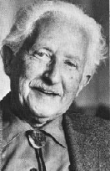
5e crise : Identité vs Confusion de rôle
La formation de l’identité implique la capacité à contracter des engagements et l’intégration de tous les aspects de la personnalité.
Pôle identité
  Forme évoluée du concept de soi, une conception cohérente de soi qui permet d’intégrer tous les aspects de la vie personnelle et sociale.
  S’atteint via un questionnement et une mise à l’écart de tout ce qu’il a appris suivi d’un tri et de la conservation de ce qui reflète vraiment ce qu’il est.
  Les habiletés acquises lors de la crise T vs I (compétence) doivent maintenant orienter choix de carrière.
  Pour résoudre cette crise l’A devra dév. 3 aspects de sa nouvelle identité:
    Id. sexuelle : bonne conception de son rôle sexuel et compréhension de sa propre sexualité
    Id. vocationnelle: choix d’une carrière et engagement ds choix
    Id. idéologique: système de valeurs, de croyances et idéaux.
Notes:
Afin d’atteindre le pôle positif, l’adolescent doit:
Se questionner et mettre à l’écart tout ce qu’il a appris (valeurs, connaissances, etc).
Évaluation de toutes ses acquisitions afin de les trier et de garde ce qui reflète vraiment qui il est.
Parfois, nécessite plusieurs essais.
S’il arrive à intégrer en un tout cohérent son intelligence, son affectivité, ses valeurs, sa vie sociale, il acquiert son identité
Identité ou confusion dans les rôles
Pôle positif:
Présence d'un questionnement et d'un engagement
Pôle négatif
Absence d'un questionnement et d'un engagement
Enjeu:
atteindre une certaine fidélité en rapport avec la connaissance de soi et donc, son identité.

Slide 18
5e crise : Identité vs Confusion de rôle suite…
Pôle confusion de rôle
  Représente un état de confusion identitaire concernant la place de la personne dans la société et dans le monde qui l’entoure.
  S’il n'arrive pas à intégrer ensemble, de façon cohérente, ses multiples identifications passées, s’il ne parvient pas à se définir un rôle approprié, s’il ne parvient pas à concevoir un certain système de vie, il demeure mêlé, il vit la confusion des rôles.
  Ce n'est pas lui qui se contrôle, ce sont ses pulsions, les modes, les groupes, les foules, les héros.
  Identités de façade possibles: Adoption temporaire de rôles non authentiques.
Notes:
Conséquences de la diffusion de l’identité:
N'accepte pas ce qu'il a reçu des autres, mais ne sait pas ce qu'il désire
Conformisme excessif (ce qui lui permet de ne pas décider)
Basse estime d'eux-mêmes
Manque d’authenticité
Nombreuses contradictions
Manque de contrôle sur leur vie
Possibles problèmes d'alcool, de drogue, de délinquance, etc.

Slide 19
5e crise : Identité vs Confusion de rôle suite…
Fanatisme
  Adhésion rigide à un système de croyances ou à une idéologie
Répudiation de l’altérité
  Refus de reconnaître et d’accepter l’autre pour ce qu’il est.
  Possibilité de comportements antisociaux et marginalité, nombreux changements de personnages selon le contexte immédiat et incapacités à établir des relations intimes et vraies.
  En somme, c’est un peu un renoncement envers l’identification
Vertu (force adaptative): la fidélité Loyauté envers soi-même et envers autrui.
Mésadaptation Fanatisme | Identité | Vertu Fidélité | Confusion de rôle | Inadaptation Répudiation de l’altérité

Slide 20
Lien entre la 5e et 6e crise d’Erikson
Ayant acquis le sens de l'identité au cours de la période de l'adolescence, le jeune adulte est maintenant prêt à unir cette identité avec celle d'autres individus. Il peut désormais se consacrer à une relation étroite et intime avec une autre personne.
Au début de l'âge adulte, le sujet sera amené à développer sa capacité de risquer son identité personnelle dans un engagement à long terme avec un partenaire.
Ceci impliquera que son identité personnelle sera désormais pensée sur l'horizon d'un propre conjoint, et donc en référence avec l'identité de quelqu'un d'autre.

Slide 21
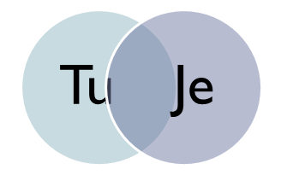
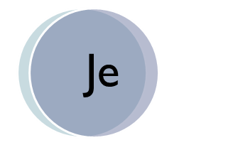
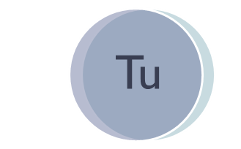

6e crise : Intimité vs Isolement
  Intimité: capacité de nouer des relations intimes avec un partenaire privilégié impliquant un partage signifiant , exigeant sacrifice et compromis et découlant évidemment du sentiment d’identité dév à l’adolescence.
    Selon Erikson, c’est la capacité à fusionner son identité avec celle d’une autre personne sans craindre de perdre un peu de soi-même.
    Ainsi, les personnes peuvent exprimer leurs émotions, sentiments et opinions sans avoir peur de mettre fin à la relation.
    Les personnes sont en mesure de s’accorder une certaine indépendance sans se sentir menacées.
N
O
U
S
N
O
U
S
N
O
U
S
Nous
T
U
J
E
Notes:
Distinctions entre relations intimes et intimité,
C est pas parce que tu as des rapports sexuels ou intimes avec des gens que tu vis de l’intimité
La capacité de créer le Nous approprié réside dans la capacité de développer l’intimité.
Ayant acquis le sens de l'identité au cours de la période de l'adolescence, le jeune adulte est maintenant prêt à unir cette identité avec celle d'autres individus.
Il peut désormais se consacrer à une relation étroite et intime avec une autre personne.
Si le sens de l’identité a été bien acquis, le jeune adulte pourra accepter de partager son identité avec une autre personne.
Cela implique donc d’accepter de sacrifier une partie de son identité (son JE) pour créer une nouvelle identité commune (le Nous)

Slide 22
6e crise : Intimité vs Isolement suite…
Isolement
  Lorsque cette crise ne se dénoue pas sur l'intimité, il se développera alors chez l'individu un profond sentiment d'isolement ou l'individu se voit incapable de risquer son identité en s'ouvrant à autrui.
  L'engagement vis-à-vis d'un autre ne pourra alors être possible et l'individu pourra en venir à se replier sur lui-même.
  Erikson relève le caractère actif de ce pôle négatif de la crise lorsqu'il parle de distanciation, qu'il décrit comme la "propension à renier, à isoler, et si nécessaire à détruire les forces et les gens dont l'essence paraît dangereuse pour soi-même"
  La peur de l’engagement démontre de l’immaturité à ce stade.

Slide 23
6e crise : Intimité vs Isolement suite…
Promiscuité amoureuse
  Tendance à devenir intime trop facilement et sans restriction, sans profondeur.
Exclusivité remplie de haine
  Tendance à isoler quelqu’un de l’amour, de l’amitié et de la société en général.
Amour
  Capacité de mettre au second plan les différences et les antagonismes par le dévouement mutuel.
    L'amour comme réciprocité de l'engagement. "Une identité prouve sa force lorsqu'elle ne craint pas de s'exposer. C'est pourquoi l'amour au sens le plus vrai du terme présuppose une identité bien établie et le sens de la fidélité". (Erikson, p. 133).
    On retrouve cette vertu non pas seulement dans les relations amoureuses saines, mais aussi dans les amitiés.
Mésadaptation Promiscuité amoureuse | Intimité | Vertu Amour | Isolement | Inadaptation Exclusivité remplie de haine
Notes:
La vertu qui pourra se développer si ce stade débouche sur l'intimité est l'amour.
L'amour que la majorité des gens considèrent comme la plus grande vertu humaine.
Cette vertu permet aux partenaires la mutualité dans une identité partagée, c'est-à-dire une relation où chacun des membres est capable de se retrouver dans l'autre en se perdant un peu soi-même.
L'isolement dans sa forme active peut alors mener au fanatisme, qui surévalue les différences mineures pour mieux rejeter ceux qui deviennent des étrangers.
l’isolement peut se vivre à l’extérieur d’une relation de couple, mais aussi à l’intérieur même de celui-ci…

Slide 24
7e crise : Générativité vs stagnation
À la maturité, l'individu se voit amener à se mettre au service de la génération montante, non essentiellement en lui servant de guide dans le rôle de père ou de mère, mais aussi par l'intermédiaire d'autres rôles privilégiés comme l'enseignement par exemple.
L'expérience de la générativité peut être aussi vécue d'une façon plus large par le travail, d'où le sujet retire un sentiment plus ou moins marqué de contribuer au bien-être de ses enfants par le salaire gagné, mais aussi de contribuer au bien-être commun, par l'intermédiaire des services rendus ou des biens produits (Hétu, p. 127)
La générativité est l'engagement social altruiste et formateur, où les préoccupations vont dans le sens d'établir et de guider la génération à venir.
  Erikson écrivait: la générativité comprend la procréation, la productivité et la créativité et par conséquent la génération de nouveaux êtres, celle de nouveaux produits et celle de nouvelles idées. (Erikson, p. 67).
Notes:
En terme plus simple, la générativité comprend trois grandes catégories de fonctions:
. les fonctions parentales: parents biologiques et adoptifs
. les fonctions d'assistance et d'éducation: instruire, prendre en charge ou aider les autres
. les fonctions créatrices: produire, construire, inventer.
Il est donc facile de constater qu'il n'est pas nécessaire d'avoir des enfants pour que puisse naître le sentiment de générativité. Ce sentiment peut découler aussi de la productivité et de la créativité manifestée à travers différents domaines.
Inversement, le fait d'avoir des enfants n'entraîne pas nécessairement la générativité. Erikson croit que certains parents sont entravés dans leur capacité génératrice. Ils deviennent en quelque sorte leur propre enfant et se laissent tomber alors dans une tendance égoïste ou dans un état de sénilité psychique ou psychologiquement précoce.
L'engagement social autant que l'engagement familial jouera un très grand rôle dans la formation de la générativité. Lorsque cette étape est franchie avec succès, l'individu est alors capable de servir de guide à la génération qui le suit. Par contre, si cette dernière ne peut être résolue positivement, l'individu retirera alors un profond sentiment de tourner en rond, de vivre et de souffrir inutilement, ce qui l'amènera à considérer sa vie comme pauvre et inutile et, il tombera alors dans un état fâcheux d'immobilité et d'inactivité qui le mènera dans une continuité développementale défaitiste.

Slide 25
7e crise : Générativité vs stagnation suite…
La stagnation se définit par "l'autoabsorption ou le repli sur soi qui exclut le reste du monde" (Bradbury, p. 18).
  Pour Erikson, les personnes du pôle stagnation sont absorbées par elles-mêmes, concernées avant tout par leur propre confort, ce qui peut laisser un sentiment de vide.
  l'individu menacé par le pôle négatif de stagnation l'amène à devenir son propre bébé, son propre enfant, son propre trésor.
  Retour à une centration sur soi…
À travers la vertu qu’est la sollicitude, l'individu continue de satisfaire (malgré son âge avancé) un besoin du cycle vital humain, à savoir que tout adulte a besoin de ressentir que l'on ait besoin de lui.
  La sollicitude est le souci plus large de faire vivre ce qui a été engendré par l'amour, la nécessité ou la fatalité (Erikson, Éthique et psychanalyse, p. 136).

Slide 26
7e crise : Générativité vs stagnation suite…
  L’AAM doit contribuer à établir et former la génération suivante sans quoi, il risque d’éprouver une stagnation i.e. une existence sans rayonnement et vide de sens.
  Sur-sollicitude (over-extension): Excès au-delà des capacités individuelles
  Générativité : Ds un 1er temps, procréation et soin progéniture et ds un 2e, préoc. envers les générations montantes et l’univers ds lequel elles vivront.
  Sollicitude : C’est la vertu i.e. le souci des autres, engagx pers. envers les autres
  Stagnation : Personne devient absorbée par elle-même et concernée par son confort. Un sentiment de vide risque fortement de s’installer.
  Rejectivité : Perte du sens de la vie.
Mésadaptation Sur-solicitude | Pôle positif Générativité | Vertu Sollicitude | Pôle négatif Stagnation | Inadaptation Rejectivité
Notes:
pas seulement à l’éducatino des enfants
Personne cherche à participer au développement du monde , de sa communauté etc.
Parfois exprimer à travers l’art et la musique.
Préoccupations pour léguer au suivant : mon père et son stress sur la vie, tentative de transmission de son savoir et de ses expériences pour ne pas que nous fassions les mêmes erreurs.
Sollicitude : souci des autres i.e. la personne s engage de plus en plus à s occuper des gens.

Slide 27
8e crise : Intégrité vs Désespoir
À ce dernier stade du cycle de la vie, selon Erikson, l'individu prend conscience de la fin de sa vie et de l'éventualité de sa mort, ce qui entraîne une évaluation de sa vie.
En faisant ce bilan, l'ind. considérera les occasions manquées, ce qui engendrera des "si j'avais su", des "si j'avais osé", qui à leur tour feront naître des regrets/remords.
  Un bilan positif le mènera au sentiment d'intégrité et permettra une acceptation de sa vie, incluant ses limite, ses forces, ses faiblesses, mais aussi de sa mort.
  L'échec de l'intégrité (un jugement négatif de sa vie) mènera au désespoir qui s'exprime par le dégoût.
  Elle éprouvera alors de l'amertume, des regrets et des remords et développera alors le sentiment que le temps est court, trop court pour recommencer sa vie
  Ce désespoir se manifeste sous deux formes principales impliquant haine et dégoût.
    Ce dégoût pourra se transformer en colère contre soi. La personne refuse alors de vieillir et peut sombrer dans le pessimisme, le regret du passé et dans la dépression.
    Ou encore, il se transforme en colère envers les autres. Cette personne accusera alors les autres des différentes insatisfactions de sa vie ou encore elle deviendra une personne vieillissante qui méprise les jeunes
Notes:
Faire le bilan de sa vie veut dire avoir la capacité de regarder en arrière, non en avant.
Un bilan de vie positif, qui mènera au sentiment d'intégrité permettra à l'individu une acceptation fondamentale de son seul et unique cycle de vie comme une réalité inévitable, pertinente et signifiante. L'individu deviendra alors par le fait même capable de reconnaître la relativité des différents cycles de vie.
La personne deviendra alors plus sereine autant envers sa vie qu'envers la vie des autres et développera alors l'acceptation de sa propre mort. Ceci ne veut pas dire qu'elle veut mourir tout de suite, qu'elle se laisse mourir, mais plutôt que la mort devient une compagne quotidienne de sa vie. Elle ne craint plus sa mort.

Slide 28
8e crise : Intégrité vs Désespoir suite…
Présomption :
  Prétention/suffisance: Opinion exagérément avantageuse d’une personne à son égard
Intégrité
  Acceptation de sa vie dans son ensemble ainsi que sa mort, l’ind. replace sa vie passée, présente et future dans un cadre plus vaste.
Sagesse:
  Acceptation de la vie qu’on a menée, sans nourrir de grands regrets quant à ce qui aurait pu ou ce qui aurait dû être
Désespoir
  Désespoir en rapport avec la perte de leur vie et crainte de leur mort. Céder au sentiment de désespoir devant l’impossibilité de revivre sa vie. Conscientisation du manque de temps pour revivre sa vie.
Dédain : Dédain de la vie, dégoût de la vie.
Mésadaptation Présomption | Pôle positif Intégrité | Vertu Sagesse | Pôle négatif Désespoir | Inadaptation Dédain
Notes:
INTÉGRITÉ : individu doit atteindre un sentiment de plénitude. De voir sa vie comme un tout cohérent avec les bons et les mauvais coup.
L'intégrité – Rappel
Pour Erikson, à la vieillesse, la personne prend conscience de la finitude de sa vie et l'éventualité de sa mort, ce qui entraîne une évaluation de sa vie.
Quand une personne âgée considère son passé avec satisfaction, elle éprouve un sentiment d'intégrité. L'intégrité, c'est l'état d'une chose saine qui a toutes ses parties non altérées. L'intégrité c'est le sentiment d'être cohérent et entier.
C'est l'acceptation de son seul et unique processus de la vie…, envisagée comme ce qui devait être, et qui forcément ne permettait aucune solution de rechange. Cela signifie donc, envers ses parents, un amour nouveau et différent, affranchi du désir qu'ils aient été différents, et l'acceptation du fait que chacun est responsable de sa propre vie. C'est un sentiment de camaraderie vis-à-vis les hommes et les femmes appartenant à des époques lointaines et tournées vers des objectifs différents qui ont créé des ordres, des objets, des formules exprimant la dignité et l'amour humain (Bradbury, p. 19).
Sagesse: préoccupation éclairée et détachée face à la vie, face à la perspective de mort elle-même.
le sentiment que le temps est court, trop court pour essayer de recommencer une nouvelle vie et prendre d'autres chemins vers l'intégrité (Erikson, p. 179).

